Slide 1
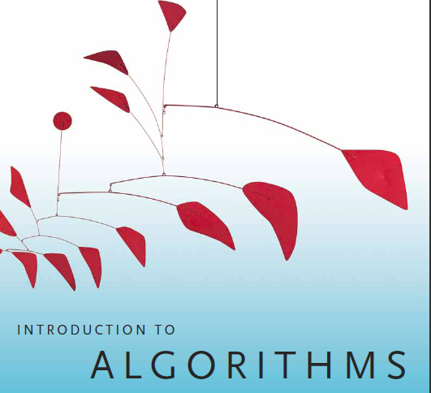
算法分析与设计

Slide 2
经典问题---数塔问题
有一个由正整数组成的三角形，第一行只有一个数，除了最下行之外每个数的左下方和右下方各有一个数，如下图所示。从第一行的数开始，每次可以往左下或右下走一格，直到走到三角形底层，把沿途经过的数全部加起来作为得分。如何走，使得这个得分最大？
最容易想到的是贪心算法：每次选择数字较大的方向走。
1----3---10----3
错误
1
3
2
4
10
1
4
3
2
20

Slide 3
经典问题---数塔问题
这是一个决策问题：每次选一个方向（左/右）行走。到底朝哪个方向走，取决于从左走能取到最大值还是从右走能取到最大值。
1
3
2
4
10
1
4
3
2
20

Slide 4
14
1
d[1,1])
7
13
12
3
d[2,1]
3
2
d[2,2]
4
10
d[3,1]
4
10
1
d[3,3]
d[3,2]
假设以格子(i,j)为首的“子三角形”的最大和为d[i,j]

Slide 5
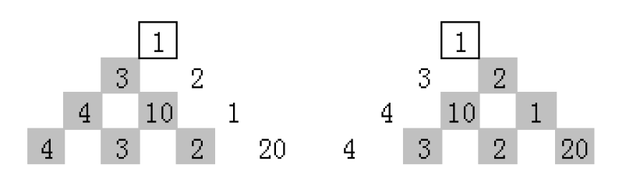
经典问题---数塔问题
问题分析
假设以格子(i,j)为首的“子三角形”的最大和为d[i,j] ，则原问题的解是d[1,1]。
从格子(i,j)出发往左走和往右走将分别到达位置(i+1,j)和(i+1,j+1)，则：
d[i,j]为状态
状态转移方程

Slide 6
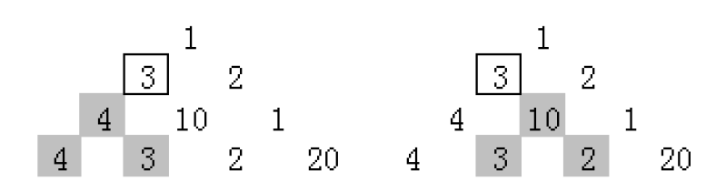
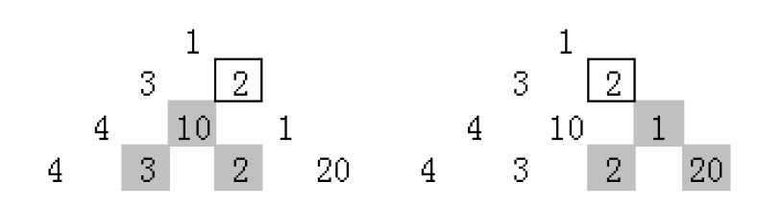
经典问题---数塔问题

Slide 7
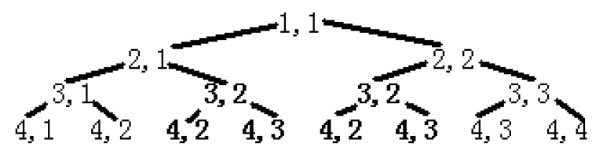
经典问题---数塔问题
递归实现的伪代码：
int solve ( int i , int j) //数组a存放元素
{ if(i == n) return a[i,j]; //走到最底层
else return a[i,j] + max( solve (i+1,j), solve (i+1 , j +1));
}
子问题重复出现，方法正确，时间效率太低。

Slide 8
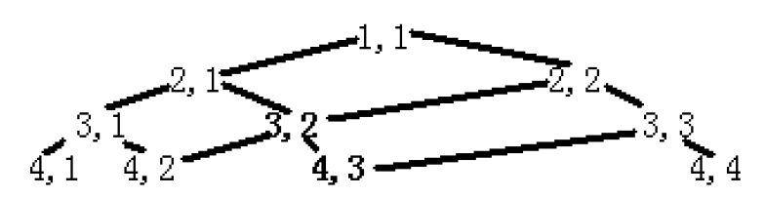
经典问题---数塔问题
记忆化搜索
数组d的全部元素初始化为 -1;
int solve ( int i , int j)
{ if(i == n) return a[i,j]; //最底层
if(d[i,j] >= 0) return d[i,j]; //曾经计算过d[i,j],则不再计算了
d[i,j] =a[i,j]+max{solve (i+1,j), solve (i+1 , j +1)};
return d[i,j];
}
加入了记忆化，保证每个结点只访问一次。

Slide 9
经典问题---数塔问题
递推实现：
void solve ()
{ for(j = 1; j <= n; j ++) d[n,j] = a[n,j];
for(i = n -1; i >= 1; i --)
for(j = 1; j <= i; j ++)
d[i,j] = a[i,j] + max (d[i +1, j], d[i +1,j +1]);
}
从最底层开始，层层递进，最后得到最大值。

Slide 10
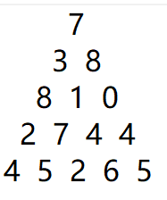
经典问题---数塔问题
d[i,j]
30
j i | 1 | 2 | 3 | 4 | 5
5 | 4 | 5 | 2 | 6 | 5
4
3
2
1
23
21
20
13
10
7
12
10
10
7
12
10
10
20
13
10
23
21
30

Slide 11
动态规划
动态规划与分治法类似，其基本思想也是将待求解问题分解成若干个子问题，通过组合子问题的解求解原问题。但是经分解得到的子问题往往不是互相独立的（即有重叠子问题）。而不同子问题的数目常常只有多项式量级。如果能够保存已经解决的子问题的答案，而在需要时再找出已求得的答案，就可以避免大量重复计算，从而得到多项式时间算法。

Slide 12
动态规划法的求解过程
原问题
子问题1
子问题2
……
子问题n
填 表
原问题的解

Slide 13
分治法的求解过程
原问题
的规模是n
子问题1
的规模是n/2
子问题2
的规模是n/2
子问题1的解
子问题2的解
原问题的解
13

Slide 14
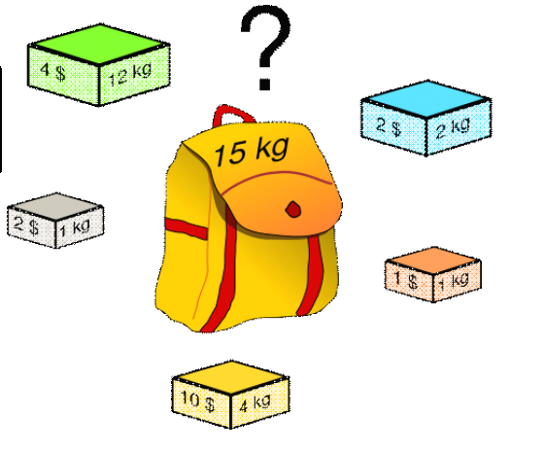
0/1 背包问题
给定n种物品和一个背包，物品i的重量是w_{i}，其价值为v_{i}，背包的容量为C。
背包问题是如何选择装入背包的物品，使得装入背包中物品的总价值最大?
如果在选择装入背包的物品时，对每种物品i只有两种选择：装入背包或不装入背包，则称为0/1背包问题。

Slide 15
0/1 背包问题
在0/1背包问题中，物品i或者被装入背包，或者不被装入背包。设x_{i}表示物品i装入背包的情况，则当x_{i}=0时，表示物品i没有被装入背包，x_{i}=1时，表示物品i被装入背包。
根据问题的要求，有如下约束条件和目标函数：

Slide 16
例如，有5个物品，其重量分别是{2, 2, 6, 5, 4}，价值分别为{6, 3, 5, 4, 6}，背包的容量为10。
用一个(n+1)×(C+1)的二维表dp，dp[i,j]表示把前i个物品装入容量为j的背包中获得的最大价值。
0
1
2
3
4
5
6
7
8
9
10
0
w₁=2 v₁=6
1
w₂=2 v₂=3
2
w₃=6 v₃=5
3
w₄=5 v₄=4
4
w₅=4 v₅=6
5

Slide 17
填表的过程，是按只放第1个物品、只放前2个、只放前3个......一直到放完，这样的顺序考虑。(从小问题扩展到大问题)
1、只装第1个物品。(横向是递增的背包容量)
0
1
2
3
4
5
6
7
8
9
10
0
0
0
0
0
0
0
0
0
0
0
0
w₁=2 v₁=6
1
0
0
6
6
6
6
6
6
6
6
6
w₂=2 v₂=3
2
w₃=6 v₃=5
3
w₄=5 v₄=4
4
w₅=4 v₅=6
5

Slide 18
2、只装前2个物品。
如果第2个物品重量比背包容量大，那么不能装第2个物品，情况和只装第1个一样。
0
1
2
3
4
5
6
7
8
9
10
0
0
0
0
0
0
0
0
0
0
0
0
w₁=2 v₁=6
1
0
0
6
6
6
6
6
6
6
6
6
w₂=2 v₂=3
2
0
0
6
6
9
9
9
9
9
9
9
w₃=6 v₃=5
3
w₄=5 v₄=4
4
w₅=4 v₅=6
5

Slide 19
2、只装前2个物品。
如果第2个物品重量小于等于背包容量，那么：
（1）如果把物品2装进去(重量是2)，那么相当于只把1装到
(容量j-2)的背包中。
（2）如果不装2，那么相当于只把1装到背包中。
－－取（1）和（2）的最大值。
0
1
2
3
4
5
6
7
8
9
10
0
0
0
0
0
0
0
0
0
0
0
0
w₁=2 v₁=6
1
0
0
6
6
6
6
6
6
6
6
6
w₂=2 v₂=3
2
0
0
3＋0
6
9
9
9
9
9
9
9
w₃=6 v₃=5
3
w₄=5 v₄=4
4
w₅=4 v₅=6
5
需要用到前面的结果，即已经解决的子问题的答案。

Slide 20
2、只装前2个物品。
如果第2个物品重量小于等于背包容量，那么：
（1）如果把物品2装进去(重量是2)，那么相当于只把1装到
(容量j-2)的背包中。
（2）如果不装2，那么相当于只把1装到背包中。
－－取（1）和（2）的最大值。
0
1
2
3
4
5
6
7
8
9
10
0
0
0
0
0
0
0
0
0
0
0
0
w₁=2 v₁=6
1
0
0
6
6
6
6
6
6
6
6
6
w₂=2 v₂=3
2
0
0
6
6
9
9
9
9
9
9
9
w₃=6 v₃=5
3
w₄=5 v₄=4
4
w₅=4 v₅=6
5

Slide 21
2、只装前2个物品。
如果第2个物品重量小于等于背包容量，那么：
（1）如果把物品2装进去(重量是2)，那么相当于只把1装到
(容量j-2)的背包中。
（2）如果不装2，那么相当于只把1装到背包中。
－－取（1）和（2）的最大值。
0
1
2
3
4
5
6
7
8
9
10
0
0
0
0
0
0
0
0
0
0
0
0
w₁=2 v₁=6
1
0
0
6
6
6
6
6
6
6
6
6
w₂=2 v₂=3
2
0
0
6
6
3+6
9
9
9
9
9
9
w₃=6 v₃=5
3
w₄=5 v₄=4
4
w₅=4 v₅=6
5

Slide 22
2、只装前2个物品。
如果第2个物品重量小于等于背包容量，那么：
（1）如果把物品2装进去(重量是2)，那么相当于只把1装到
(容量j-2)的背包中。
（2）如果不装2，那么相当于只把1装到背包中。
－－取（1）和（2）的最大值。
0
1
2
3
4
5
6
7
8
9
10
0
0
0
0
0
0
0
0
0
0
0
0
w₁=2 v₁=6
1
0
0
6
6
6
6
6
6
6
6
6
w₂=2 v₂=3
2
0
0
6
6
6
9
9
9
9
9
9
w₃=6 v₃=5
3
w₄=5 v₄=4
4
w₅=4 v₅=6
5

Slide 23
3、只装前3个物品。
如果第3个物品重量比背包容量大，那么不能装第3个物品，情况和只装1、2物品一样。
0
1
2
3
4
5
6
7
8
9
10
0
0
0
0
0
0
0
0
0
0
0
0
w₁=2 v₁=6
1
0
0
6
6
6
6
6
6
6
6
6
w₂=2 v₂=3
2
0
0
6
6
9
9
9
9
9
9
9
w₃=6 v₃=5
3
0
0
6
6
9
9
9
9
11
11
14
w₄=5 v₄=4
4
w₅=4 v₅=6
5

Slide 24
3、只装前3个物品。
如果第3个物品重量小于等于背包容量，那么：
（1）如果把物品3装进去(重量是6)，那么相当于只把1、2装到
(容量j-6)的背包中。
（2）如果不装3，那么相当于只把1、2装到背包中。
－－取（1）和（2）的最大值。
0
1
2
3
4
5
6
7
8
9
10
0
0
0
0
0
0
0
0
0
0
0
0
w₁=2 v₁=6
1
0
0
6
6
6
6
6
6
6
6
6
w₂=2 v₂=3
2
0
0
6
6
9
9
9
9
9
9
9
w₃=6 v₃=5
3
0
0
6
6
9
9
5＋0
9
11
11
14
w₄=5 v₄=4
4
w₅=4 v₅=6
5

Slide 25
3、只装前3个物品。
如果第3个物品重量小于等于背包容量，那么：
（1）如果把物品3装进去(重量是6)，那么相当于只把1、2装到
(容量j-6)的背包中。
（2）如果不装3，那么相当于只把1、2装到背包中。
－－取（1）和（2）的最大值。
0
1
2
3
4
5
6
7
8
9
10
0
0
0
0
0
0
0
0
0
0
0
0
w₁=2 v₁=6
1
0
0
6
6
6
6
6
6
6
6
6
w₂=2 v₂=3
2
0
0
6
6
9
9
9
9
9
9
9
w₃=6 v₃=5
3
0
0
6
6
9
9
9
9
11
11
14
w₄=5 v₄=4
4
w₅=4 v₅=6
5

Slide 26
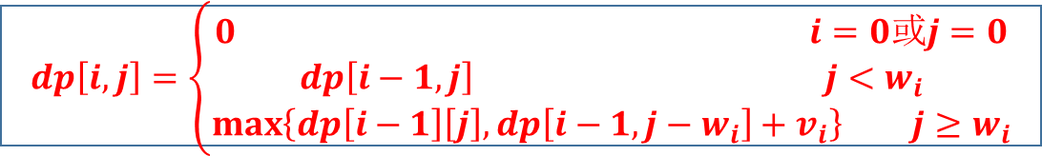
3、只装前3个物品。
如果第3个物品重量小于等于背包容量，那么：
（1）如果把物品3装进去(重量是6)，那么相当于只把1、2装到
(容量j-6)的背包中。
（2）如果不装3，那么相当于只把1、2装到背包中。
－－取（1）和（2）的最大值。
0
1
2
3
4
5
6
7
8
9
10
0
0
0
0
0
0
0
0
0
0
0
0
w₁=2 v₁=6
1
0
0
6
6
6
6
6
6
6
6
6
w₂=2 v₂=3
2
0
0
6
6
9
9
9
9
9
9
9
w₃=6 v₃=5
3
0
0
6
6
9
9
9
9
6＋5
11
14
w₄=5 v₄=4
4
w₅=4 v₅=6
5
$$dp\left[i,j\right]=\left\{\begin{aligned}0 i=0或j=0 \\ dp\left[i−1,j\right] j<w_{i} \\ \max\left\{dp\left[i−1\right]\left[j\right],dp\left[i−1,j−w_{i}\right]+v_{i}\right\} j≥w_{i}\end{aligned}\right.$$

Slide 27
按这样的规律一行行填表，直到结束。现在回头考虑，装了哪些物品。
看最后一列，15>14，说明装了物品5，否则价值不会变化。
0
1
2
3
4
5
6
7
8
9
10
0
0
0
0
0
0
0
0
0
0
0
0
x₁=1
w₁=2 v₁=6
1
0
0
6
6
6
6
6
6
6
6
6
x₂=1
w₂=2 v₂=3
2
0
0
6
6
9
9
9
9
9
9
9
x₃=0
w₃=6 v₃=5
3
0
0
6
6
9
9
9
9
11
11
14
x₄=0
w₄=5 v₄=4
4
0
0
6
6
9
9
9
10
11
13
14
x₅=1
w₅=4 v₅=6
5
0
0
6
6
9
9
12
12
15
15
15

Slide 28
动态规划
动态规划（Dynamic Programming）
求解过程是多阶段决策过程，每一个阶段做出一个决策，每一阶段处理一个子问题，通常用于求解最优化问题。
适用条件：
问题要满足最优子结构性质：一个最优决策序列的任何子序列本身一定是相对于子序列的初始和结束状态的最优决策序列。即：问题的最优解包含着其子问题的最优解。

Slide 29
动态规划
最短路径问题
输入：
起点集合{S₁,S₂,S₃,…,S_{n}}
终点集合{T₁,T₂,T₃,…,T_{m}}
中间结点集合
边集E，每条边有长度
输出：一条起点集合中的某起点出发到终点集合中的某终点的最短路

Slide 30
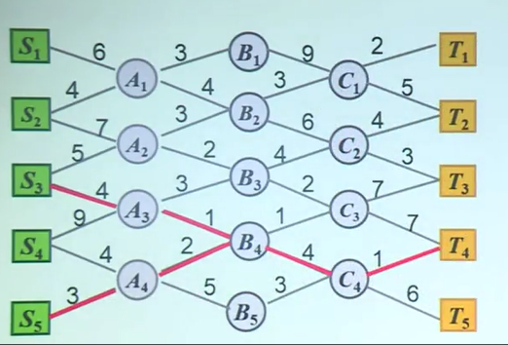
最短路径问题

Slide 31
最短路径问题
暴力搜索：
计算从每个起点到每个终点的路径长度，从而找出最短路径。运行时间复杂度为指数级。
动态规划算法：多阶段决策过程
把问题求解分解成若干相互联系的有顺序的阶段，在每一个阶段都要做出决策，全部阶段的决策是一个决策序列，每一阶段决策将依赖于以前阶段的决策结果。
每阶段求解的问题是后面阶段求解问题的子问题。

Slide 32
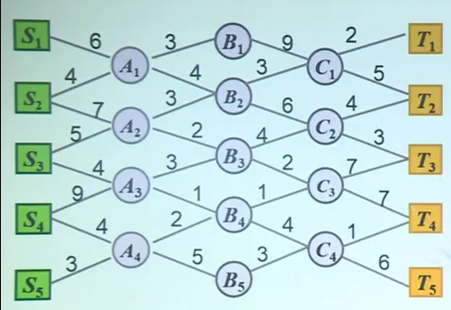
最短路径问题
Down,15
Down,11
Down,9
Up,2
Up,13
Up,5
Up,8
Down,3
Down,10
Up,7
Down,6
Up,7
Down,11
Down,5
Up,7
Up,1
Up,10
Up,4
第四阶段
第三阶段
第二阶段
第一阶段

Slide 33
最短路径问题
最优子结构性质
任何最短路径的子路径相对于子问题的起点、终点也是最短的。
全局最短路
子问题最短路
一个最优决策序列的任何子序列本身一定是相对于子序列的初始和结束状态的最优决策序列。

Slide 34
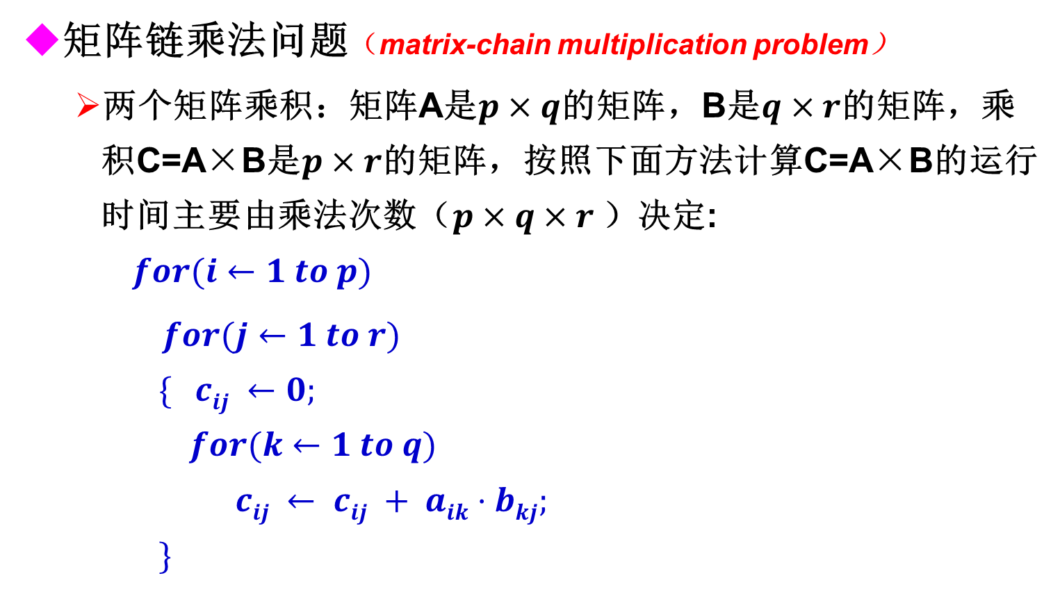
矩阵链乘法问题
矩阵链乘法问题（matrix-chain multiplication problem）
两个矩阵乘积：矩阵A是$p×q$的矩阵，B是$q×r$的矩阵，乘积C=A×B是$p×r\text{的矩阵}$，按照下面方法计算C=A×B的运行时间主要由乘法次数（$p×q×r$）决定:
$$for(i←1 to p)$$
$for(j←1 to r)$
$$\{ cij ←0;$$
$$for(k←1 to q)$$
$$cij ← cij + aik⋅bkj;$$
$$\}$$

Slide 35
矩阵链乘法问题
三个矩阵的乘积：
A₁A₂A₃ 的计算顺序：((A₁A₂)A₃)，(A₁(A₂A₃))
假设三个矩阵的规模如下：
按((A₁A₂)A₃)的顺序计算，乘法次数：
10×100×5+10×5×50=7500
按(A₁(A₂A₃))的顺序计算，乘法次数：
100×5×50+10×100×50=75000
A₁ | A₂ | A₃
10×100 | 100×5 | 5×50
不同的加括号方式会导致不同的计算代价。

Slide 36
矩阵链乘法问题
完全加括号的矩阵乘积链
完全加括号的矩阵乘积链可递归地定义为：
（1）单个矩阵是完全加括号的；
（2）矩阵乘积链A是完全加括号的，则A可表示为2个完全加括号的矩阵乘积链 B 和 C 的乘积并加括号，即：
A=(BC)
例如： 矩阵乘积链为<A₁,A₂,A₃,A₄>，则共有5种不同的完全加括号方式：
(A₁(A₂(A₃A₄))), (A₁((A₂A₃)A₄)), ((A₁A₂)(A₃A₄)), ((A₁(A₂A₃))A₄), (((A₁A₂)A₃)A₄)

Slide 37
矩阵链乘法问题
矩阵链乘法问题（matrix-chain multiplication problem）
给定n个矩阵的矩阵乘积链<A₁,A₂,…,A_{n}>，矩阵A _{i}的规模为 p_{i-1}×p_{i}(1≤i≤n)，A_{i}与A_{i+1}是相容可乘的，求最优的完全加括号方案，使得依此次序计算矩阵链乘积： A₁A₂…A_{n}所需要的乘法次数最少。
穷举法：列举出所有可能的计算次序，并计算出每一种计算次序相应需要的乘法次数，从中找出一种乘法次数最少的计算次序。

Slide 38
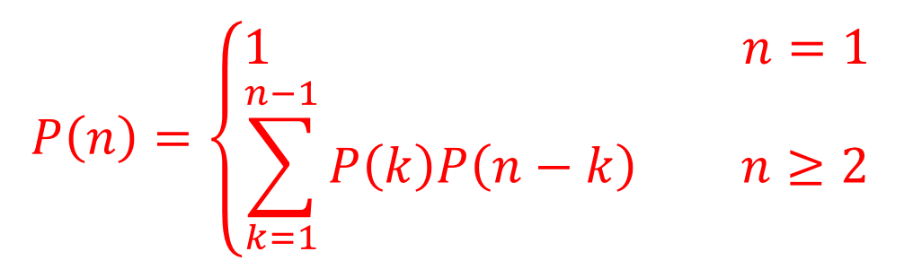

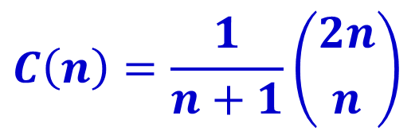
矩阵链乘法问题
穷举所有可能的括号化方案
n个矩阵的乘积链，设P(n)表示加括号的不同方案数量
由于每种加括号方式都可以分解为两个完全加括号的部分矩阵乘积链相乘的形式：((A₁…A_{k})(A_{k+1}…A_{n}))，k=1,2,3,…,n-1，可以得到关于P(n)的递推式如下：
Catalan数
$$C\left(n\right)=\frac{1}{n+1}\left({2n \atop n}\right)$$
$$P\left(n\right)=C(n−1)$$

Slide 39
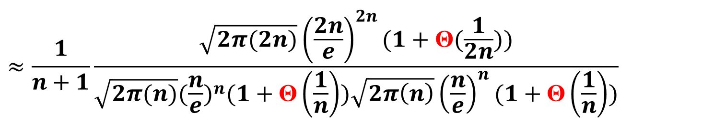
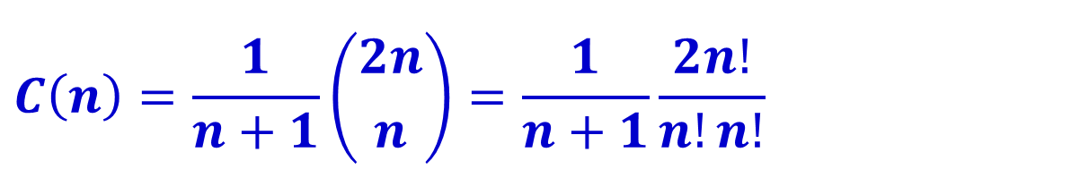
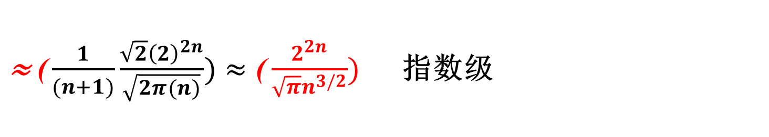
矩阵链乘法问题
$$C\left(n\right)=\frac{1}{n+1}\left({2n \atop n}\right)=\frac{1}{n+1}\frac{2n!}{n!n!}$$
利用stirling公式
$$≈\frac{1}{n+1}\frac{\sqrt{2π(2n)}{\left(\frac{2n}{e}\right)}^{2n}(1+\text{Θ}(\frac{1}{2n}))}{\sqrt{2π(n)}{(\frac{n}{e})}^{n}(1+\text{Θ}\left(\frac{1}{n}\right))\sqrt{2π\left(n\right)}{\left(\frac{n}{e}\right)}^{n}(1+\text{Θ}\left(\frac{1}{n}\right))}$$
$\text{≈} \text{(}\frac{1}{(n+1)}\frac{\sqrt{2}{\left(2\right)}^{2n}}{\sqrt{2π(n)}})≈\text{(}\frac{2^{2n}}{\sqrt{π}n^{3/2}})$ 指数级

Slide 40
矩阵链乘法问题
动态规划解决矩阵链乘法问题
第一步：寻找最优子结构，这样就可以利用这子结构从子问题的最优解构造出原问题的最优解。
用符号A_{i,j}表示A_{i}A_{i+1}…A_{j}乘积的结果矩阵(i≤j)。
A_{i}A_{i+1}…A_{j}完全括号化，必定在某个A_{k}和A_{k+1}(i≤k<j)之间将矩阵链划分开： ((A _{i}A_{i+1}…A_{k})(A_{k+1}A_{k+2}…A_{j}))。
计算代价为下面三个计算代价之和：
A_{i,k} (即：A _{i}A_{i+1}…A_{k})的计算代价
A_{k+1,j} (即：A _{k+1}A_{k+2}…A_{j})的计算代价
矩阵A_{i,k} 和A_{k+1,j}相乘的计算代价

Slide 41
矩阵链乘法问题
假设A _{i}A_{i+1}…A_{j}的最优完全加括号方案的分割点在A_{k}和A_{k+1}之间，则： 在这个最优完全括号化方案中对子链
(A _{i}A_{i+1}…A_{k})和(A_{k+1}A_{k+2}…A_{j})的完全加括号方案必须是一个最优完全加括号方案。
如果对(A _{i}A_{i+1}…A_{k})有一个计算代价更小的加括号方案，那么用该方案替换到A _{i}A_{i+1}…A_{j}的最优完全加括号方案中则会产生一个计算代价比最优代价更小的加括号方案，这是与假设矛盾。
原问题的最优解包含子问题的最优解，矩阵链乘法问题具有最优子结构性质。

Slide 42
矩阵链乘法问题
第二步：递归定义求解最优解的值
把原问题分割为两个子问题，求解两个子问题的最优解，即：分别求解(A _{i}A_{i+1}…A_{k})和(A_{k+1}A_{k+2}…A_{j})的最优完全加括号方案，然后合并这些子问题的最优解，来构造矩阵链乘法问题的一个最优解。

Slide 43
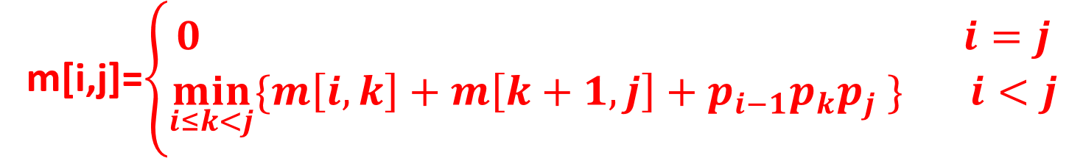
矩阵链乘法问题
第二步：递归定义求解最优解的值
假设m[i,j]为计算矩阵A_{i,j} (A_{i}A_{i+1}…A_{j}) 所需要的最少乘法运算次数。原问题的最优解为计算A_{1,n}所需的最少乘法次数m[1,n]。
当i=j时，矩阵链只有一个矩阵，A_{i,j}=A_{i，}则m[i,i]=0;
当i<j时，A _{i}A_{i+1}…A_{j}的最优完全加括号方案的分割点在A_{k}和A_{k+1}之间,即： (A _{i}A_{i+1}…A_{k})和(A_{k+1}A_{k+2}…A_{j})
m[i,k]+m[k+1,j]+p_{i-1}*p_{k}*p_{j}
枚举k每一个可能取值：k=i,i+1,i+2,…,j-1

Slide 44
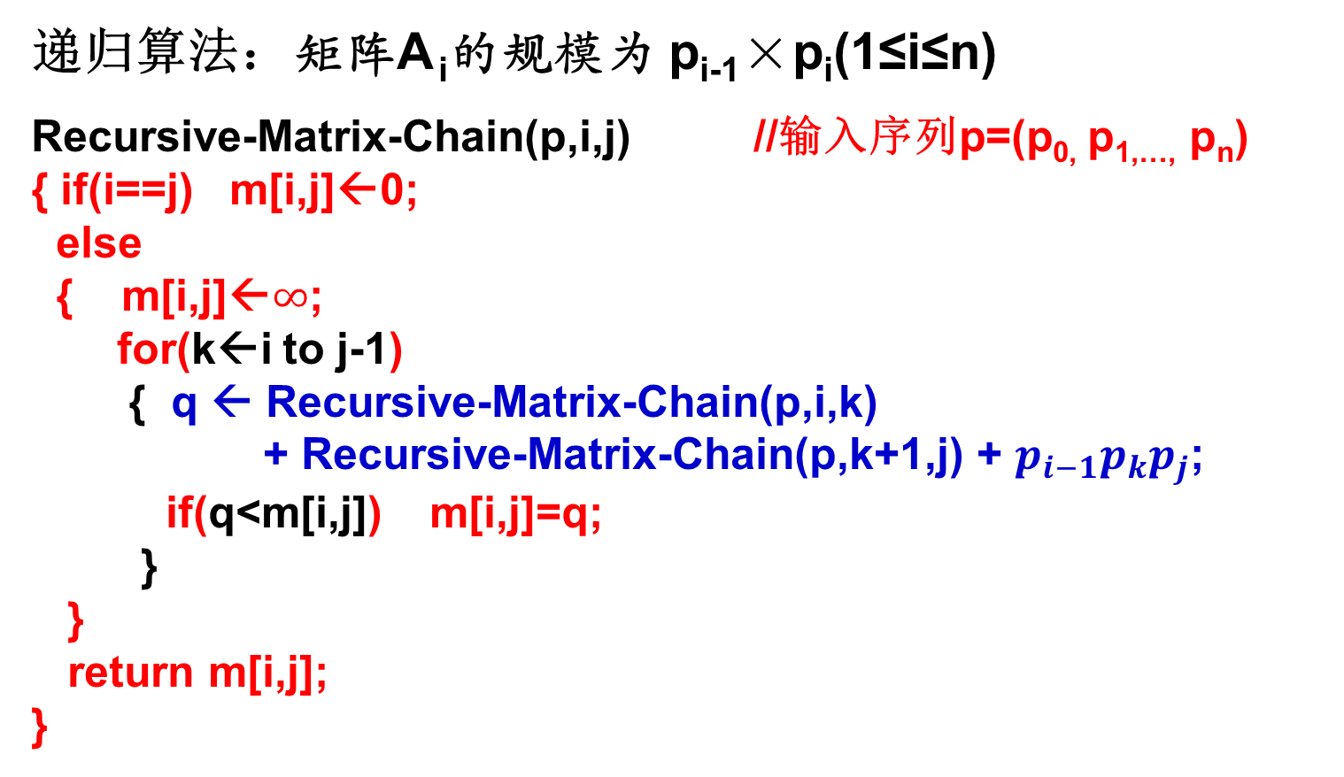
矩阵链乘法问题
递归算法：矩阵A _{i}的规模为 p_{i-1}×p_{i}(1≤i≤n)
Recursive-Matrix-Chain(p,i,j) //输入序列p=(p_{0,} p_{1,…,} p_{n})
{ if(i==j) m[i,j]←0;
else
{ m[i,j]←$∞$;
for(k←i to j-1)
{ q ← Recursive-Matrix-Chain(p,i,k)
+ Recursive-Matrix-Chain(p,k+1,j) + $p_{i−1}p_{k}p_{j}$;
if(q<m[i,j]) m[i,j]=q;
}
}
return m[i,j];
}

Slide 45


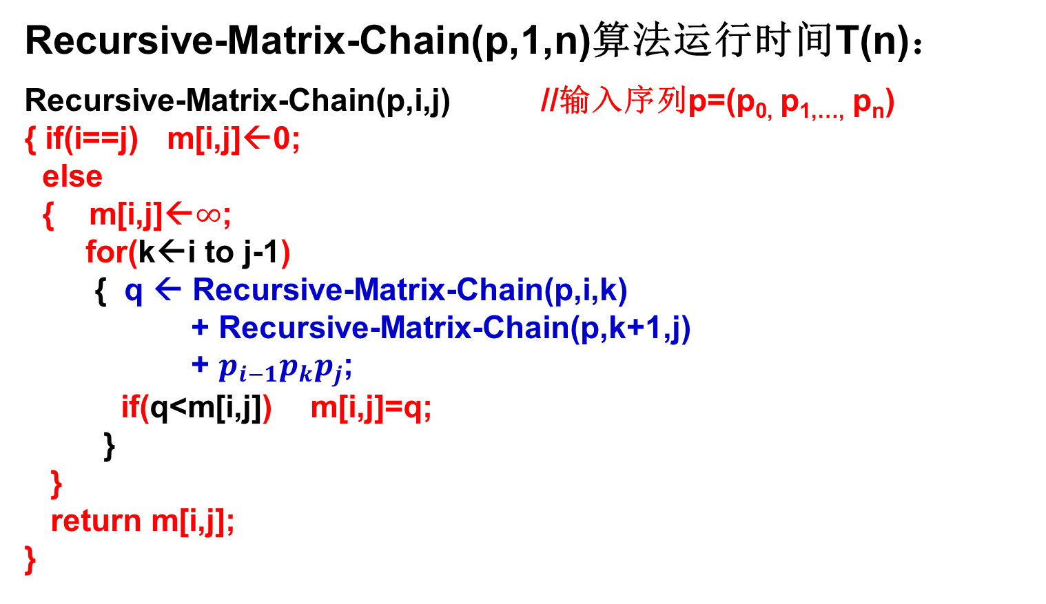



矩阵链乘法问题
Recursive-Matrix-Chain(p,1,n)算法运行时间T(n)：
Recursive-Matrix-Chain(p,i,j) //输入序列p=(p_{0,} p_{1,…,} p_{n})
{ if(i==j) m[i,j]←0;
else
{ m[i,j]←$∞$;
for(k←i to j-1)
{ q ← Recursive-Matrix-Chain(p,i,k)
+ Recursive-Matrix-Chain(p,k+1,j)
+ $p_{i−1}p_{k}p_{j}$;
if(q<m[i,j]) m[i,j]=q;
}
}
return m[i,j];
}
$$Θ(1)$$
$$T(k)$$
$$T(n−k)$$
$$Θ(1)$$
$$Θ(1)$$

Slide 46
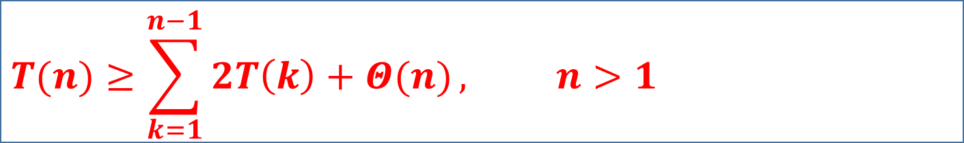
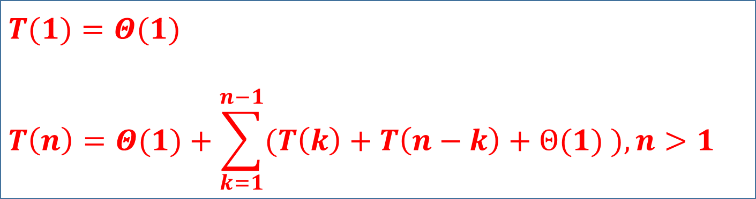
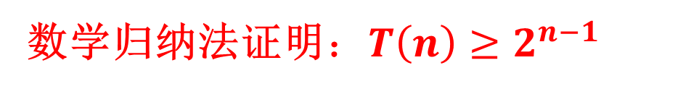
矩阵链乘法问题
Recursive-Matrix-Chain(p,1,n)算法运行时间T(n)：
$$T(1)=Θ(1)$$
$$T\left(n\right)=Θ(1)+\sum_{k=1}^{n−1}{(T\left(k\right)+T\left(n−k\right)+Θ(1) }),n>1$$
$$T(n)≥\sum_{k=1}^{n−1}{2T\left(k\right)+Θ(n)}, n>1$$
数学归纳法证明$：T\left(n\right)≥2^{n−1}$
仍然是指数级

Slide 47
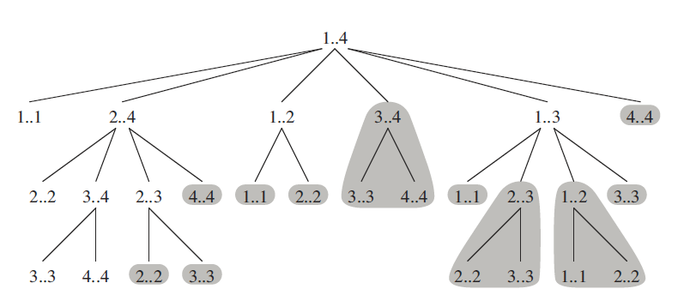
矩阵链乘法问题
Recursive-Matrix-Chain(p,1,4)的递归调用树：
重叠子问题

Slide 48
矩阵链乘法问题
矩阵链乘法的不同子问题：
矩阵链长度1：只含1个矩阵，有n个子问题（不需要计算）
矩阵链长度2：含2个矩阵，有n-1个子问题
矩阵链长度3：含3个矩阵，有n-2个子问题
…
矩阵链长度n-1：含n-1个矩阵，有2个子问题
矩阵链长度n：含n个矩阵，有1个子问题

Slide 49
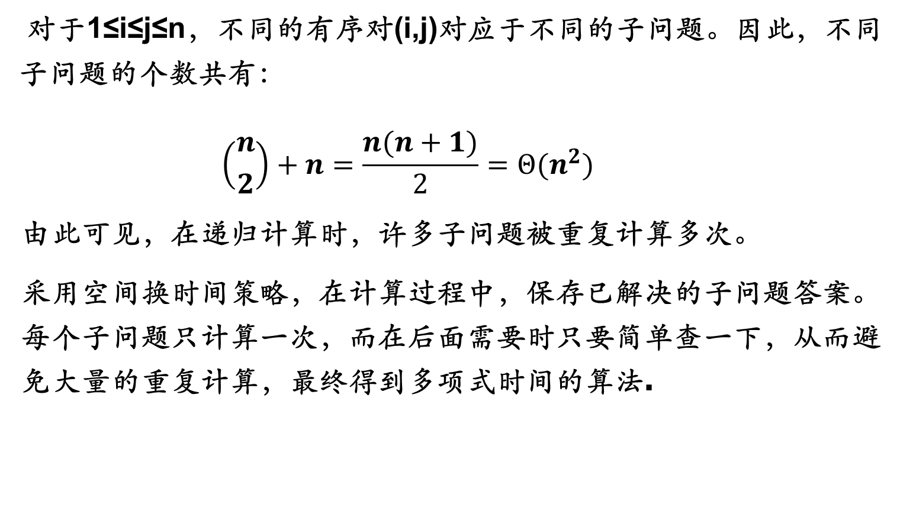
矩阵链乘法问题
对于1≤i≤j≤n，不同的有序对(i,j)对应于不同的子问题。因此，不同子问题的个数共有：
$$\left({n \atop 2}\right)+n=\frac{n(n+1)}{2}=Θ(n^{2})$$
由此可见，在递归计算时，许多子问题被重复计算多次。
采用空间换时间策略，在计算过程中，保存已解决的子问题答案。每个子问题只计算一次，而在后面需要时只要简单查一下，从而避免大量的重复计算，最终得到多项式时间的算法.

Slide 50
矩阵链乘法问题
迭代计算
每个子问题只计算一次
迭代过程：
从最小的子问题算起
考虑计算顺序，保证后面用到的值前面已经计算好
存储结构保存计算结果—备忘录

Slide 51
矩阵链乘法问题
迭代计算顺序
矩阵链长度1：初值，m[i,i]=0
矩阵链长度2：1..2，2..3，3..4，…，n-1..n
矩阵链长度3：1..3，2..4，3..5，…，n-2..n
…
矩阵链长度n-1：1..n-1，2..n
矩阵链长度n：1..n

Slide 52

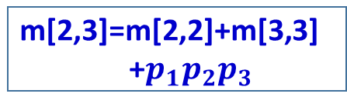

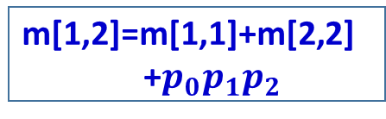
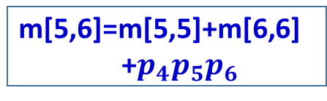
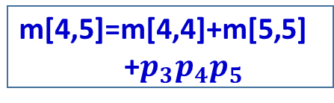

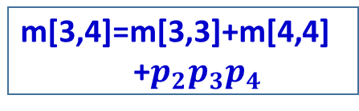

矩阵链乘法问题
第三步以自底向上的方式计算出最优值
矩阵 | A₁ | A₂ | A₃ | A₄ | A₅ | A₆
规模 | 30×35 | 35×15 | 15×5 | 5×10 | 10×20 | 20×25
m
i j | 1 | 2 | 3 | 4 | 5 | 6
6 |  |  |  |  |  | 0
5 |  |  |  |  | 0
4 |  |  |  | 0
3 |  |  | 0
2 |  | 0
1 | 0
m[4,6]=min{
m[4,4]+m[5,6]+$p_{3}p_{4}p_{6},$
$m\left[4,5\right]+m[6,6]+p_{3}p_{5}p_{6}$}
m[3,5]=min{
m[3,3]+m[4,5]+$p_{2}p_{3}p_{5},$
$m\left[3,4\right]+m[5,5]+p_{2}p_{4}p_{5}$}
m[2,4]=min{
m[2,2]+m[3,4]+$p_{1}p_{2}p_{4},$
$m\left[2,3\right]+m[4,4]+p_{1}p_{3}p_{4}$}
15125
10500
5375
3500
5000
m[1,3]=min{
m[1,1]+m[2,3]+$p_{0}p_{1}p_{3},$
$m\left[1,2\right]+m[3,3]+p_{0}p_{2}p_{3}$}
m[4,5]=m[4,4]+m[5,5]
+$p_{3}p_{4}p_{5}$
m[2,3]=m[2,2]+m[3,3]
+$p_{1}p_{2}p_{3}$
m[3,4]=m[3,3]+m[4,4]
+$p_{2}p_{3}p_{4}$
m[1,2]=m[1,1]+m[2,2]
+$p_{0}p_{1}p_{2}$
m[5,6]=m[5,5]+m[6,6]
+$p_{4}p_{5}p_{6}$
11875
7125
2500
1000
9375
4375
750
7875
2625
按照矩阵链长度L递增的顺序自底向上计算最优值。
15750

Slide 53
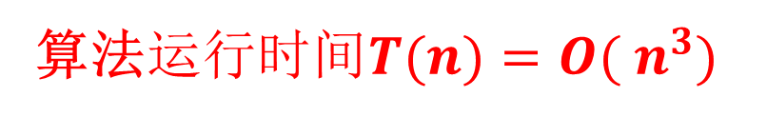
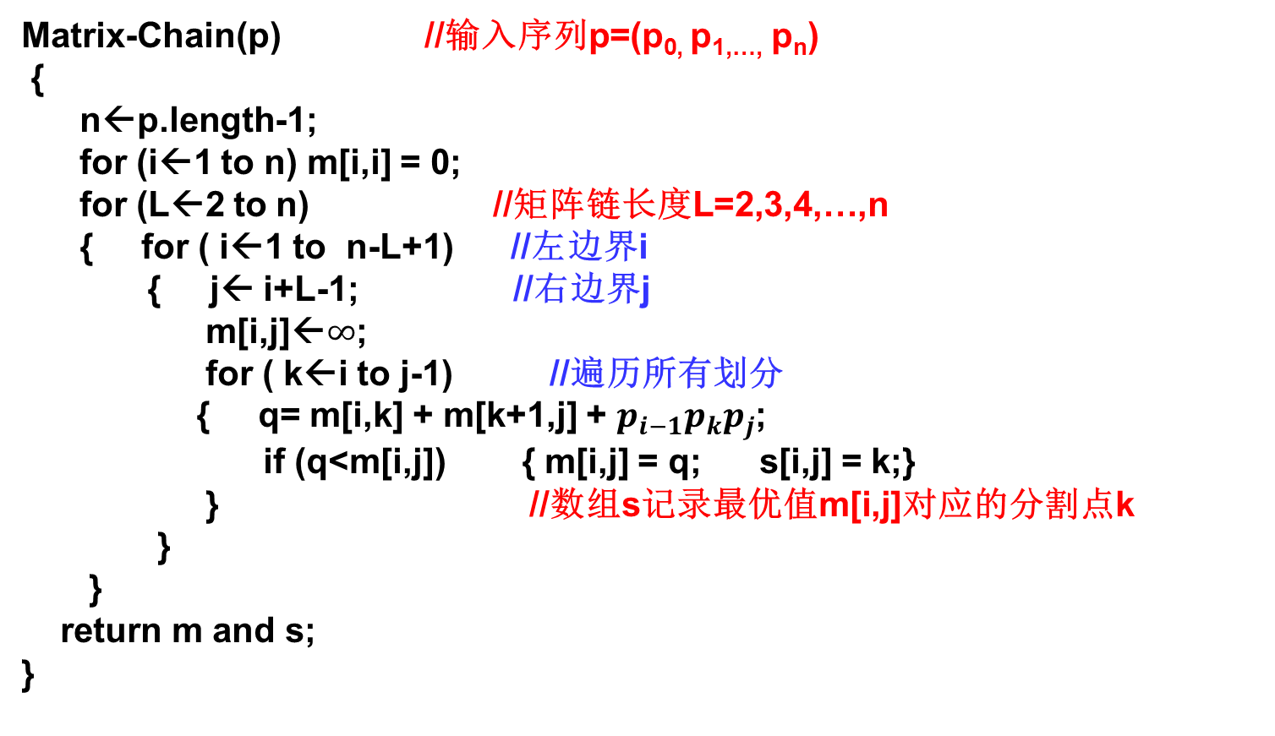

矩阵链乘法问题
Matrix-Chain(p) //输入序列p=(p_{0,} p_{1,…,} p_{n})
{
n←p.length-1;
for (i←1 to n) m[i,i] = 0;
for (L←2 to n) //矩阵链长度L=2,3,4,…,n
{ for ( i←1 to n-L+1) //左边界i
{ j← i+L-1; //右边界j
m[i,j]←$∞$;
for ( k←i to j-1) //遍历所有划分
{ q= m[i,k] + m[k+1,j] + $p_{i−1}p_{k}p_{j}$;
if (q<m[i,j]) { m[i,j] = q; s[i,j] = k;}
} //数组s记录最优值m[i,j]对应的分割点k
}
}
return m and s;
}
算法$运行时间T(n)=O({ n}^{3})$
算法$需要Θ({ n}^{2})的$空间保存表m和s

Slide 54
矩阵链乘法问题
第四步：根据计算最优值得到的信息，构造最优解
Matrix-Chain(p)仅求出了计算矩阵链乘积需要的最少乘法运算次数，但并没有直接指出如何进行这种最优完全加括号方案的矩阵链乘法计算，需要利用表s来构造这个最优完全加括号方案。
表s[i,j]记录了一个k值，指出A _{i}A_{i+1}…A_{j}的最优完全加括号方案的分割点在A _{k}和A _{k+1}之间。
A ₁A₂…A_{n}的最优完全加括号方案的分割点在A_{s[1,n]} 和A_{s[1,n]+1}之间 , 即： A ₁A₂…A_{s[1,n]} 和A_{s[1,n]+1} …A_{n}
A ₁A₂…A_{s[1,n]}的最优完全加括号方案的分割点在A_{s[1,s[1,n]]} 和A_{s[1,s[1,n]]+1}之间 ,…

Slide 55
矩阵链乘法问题
s
i j | 1 | 2 | 3 | 4 | 5 | 6
6 | 3 | 3 | 3 | 5 | 5
5 | 3 | 3 | 3 | 4
4 | 3 | 3 | 3
3 | 1 | 2
2 | 1
1
构造<A _{1,}A_{2,}…,A₆>的最优完全加括号方案:
s[1,6]=3, ((<A _{1,}A₂ ,A ₃>)(<A _{4,}A₅ ,A ₆>))
s[1,s[1,6]]=s[1,3]=1, (A ₁(<A₂ ,A ₃>))
s[s[1,6]+1,6]=s[4,6]=5, ((<A _{4,}A₅> )A ₆)

Slide 56
矩阵链乘法问题
Print-Optimal-Parens(s,i,j)
{
if(i==j) print ‘A’_{i;}
else
{ print ‘(‘;
Print-Optimal-Parens(s,i,s[i,j]);
Print-Optimal-Parens(s,s[i,j]+1,j);
print ‘)’;
}
}
调用：Print-Optimal-Parens(s,1,6)
输出：((A ₁(A₂ A ₃))((A ₄A₅)A ₆))

Slide 57
总结
动态规划与分治法类似，其基本思想也是将待求解问题分解成若干个子问题。但是经分解得到的子问题往往不是互相独立的（即有重叠子问题）。不同子问题的数目常常只有多项式量级。在用分治法求解时，有些子问题被重复计算了许多次。如果能够保存已经解决的子问题的答案，而在需要时再找出已求得的答案，就可以避免大量重复计算，从而得到多项式时间算法。

Slide 58
动态规划算法的要素
最优子结构
问题的最优解包含着其子问题的最优解。
利用问题的最优子结构性质，以自底向上的方式递归地从子问题的最优解逐步构造出整个问题的最优解。
最优子结构是问题能用动态规划算法求解的前提。
子问题无关性：同一问题下，子问题的计算相互之间不会干扰。

Slide 59
动态规划算法的要素
重叠子问题
子问题空间必须足够“小”，即问题的递归算法会反复求解相同的子问题，而不是一直生成新的子问题。
动态规划算法对每一个子问题求解一次，将解保存在一个表中，当再次需要解此子问题时，直接查表即可。

Slide 60
动态规划算法的要素
动态规划的基本步骤：
找出最优解的性质，并刻划其结构特征。
递归地定义最优值。
以自底向上的方式计算出最优值。
根据计算最优值时得到的信息，构造最优解。

Slide 61
最优二叉搜索树
给定n个有序的关键字序列（关键字互不相同）
K=<k₁,k₂,…,k_{n}> (k₁<k₂<…<k_{n})
概率p_{i}表示关键字k_{i}的出现频率
n+1个伪关键字d₀,d₁,d₂,…,d_{n}表示不在K中的值
d₀表示所有小于k₁的值，d_{n}表示所有大于k_{n}的值，
d_{j}(j=1,2,…,n-1)表示所有在k_{j}和k_{j+1}之间的值
概率q_{i}表示每个伪关键字d_{i}的出现概率

Slide 62
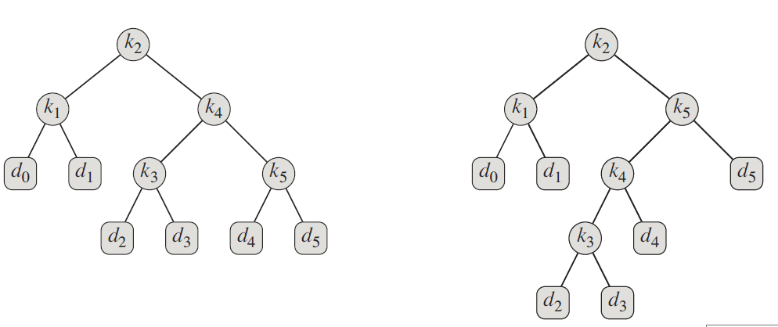

最优二叉搜索树
每个关键字k_{i}是一个内结点，而每个伪关键字d_{i}是一个叶结点
每次搜索要么成功（找到某个关键字k_{i} ），要么失败（找到某个伪关键字d_{i})
$$\sum_{i=1}^{n}{p_{i}+\sum_{i=0}^{n}{q_{i}=1}}$$

Slide 63
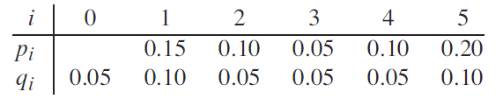
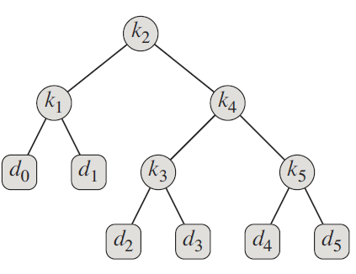
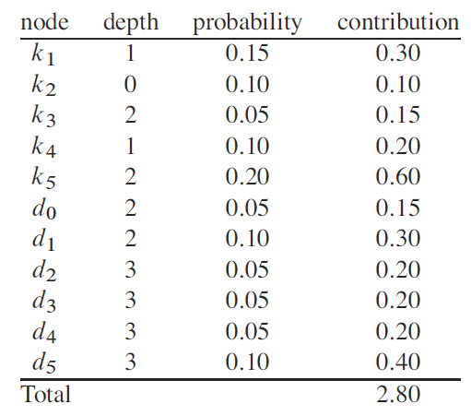
搜索数据的期望代价
E(T)
=2*0.15+1*0.10+3*0.05+2*0.10+3*0.20+3*0.05+3*0.10+4*0.05+4*0.05+4*0.05+4*0.10
=2.8

Slide 64
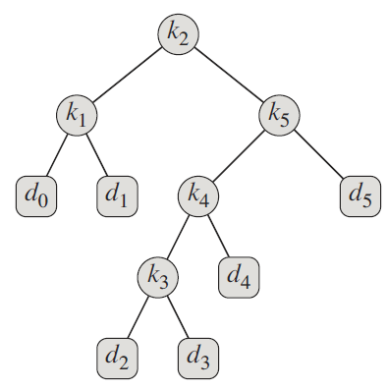
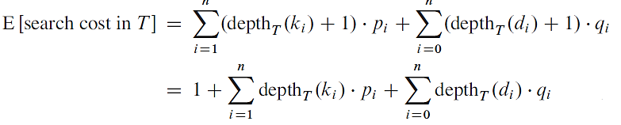
最优二叉搜索树：
期望搜索代价最小的二叉搜索树
搜索数据的期望代价
E(T)
=2*0.15+1*0.10+4*0.05+3*0.10+2*0.20
+3*0.05+3*0.10+5*0.05+5*0.05+4*0.05+3*0.10
=2.75

Slide 65
最优二叉搜索树
动态规划求解
二叉搜索树上任意子树，必定包含连续关键字k_{i}, k_{i+1}, …, k_{j,} 其叶子结点必然是伪关键字d_{i-1}, d_{i}, …, d_{j}
最优子结构：
如果一棵最优二叉搜索T有一棵包含关键字k_{i}, k_{i+1}, …, k_{j}的子树T’，那么T’必然是包含关键字k_{i}, k_{i+1}, …, k_{j}和伪关键字d_{i-1}, d_{i}, …, d_{j}的子问题的最优解。
反证法证明其正确性。
----------用子问题的最优解构造原问题的最优解。

Slide 66
最优二叉搜索树
求解子问题的最优解
求包含关键字k_{i}, k_{i+1}, …, k_{j}的最优二叉搜索树，其中 i ≥1, j ≤ n且j≥i-1(当j=i-1，子树不包含关键字，只包含伪关键字d_{i-1})
定义e[i,j]为包含关键字k_{i}, k_{i+1}, …, k_{j}的最优二叉搜索树中进行一次搜索的期望代价。
(1) 当j=i-1，子树中只包含伪关键字d_{i-1}，d[i,i-1]=q_{i-1}
(2) 当j≥i, 假设包含关键字k_{i}, k_{i+1}, …, k_{j}的最优二叉搜索树的根结点为k_{r}，其左子树为包含关键字k_{i}, k_{i+1}, …, k_{r-1}的最优二叉搜索树(一次搜索的期望代价e[i,r-1])，右子树为包含关键字k_{r+1}, k_{r+2}, …, k_{j}最优二叉搜索树(一次搜索的期望代价e[r+1,j])。

Slide 67
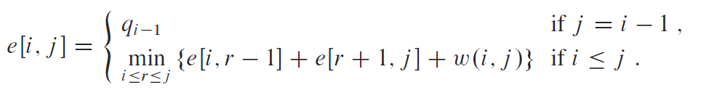
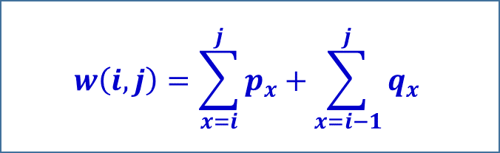
最优二叉搜索树
e[i,j]=p_{r}+(e[i,r-1]+w(i,r-1))+(e[r+1,j]+w(r+1,j))
w(i,j)=p_{r}+w(i,r-1)+w(r+1,j)
e[i,j]=e[i,r-1]+e[r+1,j]+w(i,j)
枚举k_{r} ,找e[i,j]的最小值，原问题的最优解为e[1,n]
$$w\left(i,j\right)=\sum_{x=i}^{j}{p_{x}+\sum_{x=i−1}^{j}{q_{x}}}$$

Slide 68
最优二叉搜索树
运行时间分析
i ≥1, j ≤ n 且 j ≥ i-1，i, j的所有组合O(n²)种
每种组合，i ≤ r ≤ j，O(n)
时间复杂度：T (n) = O (n³)
空间复杂度：S (n) = O (n²)

Slide 69
最长公共子序列问题
最长公共子序列问题(LCS：Longest common subsequence)
若给定序列X={x₁,x₂,…,x_{m}}，则另一序列Z={z₁,z₂,…,z_{k}}，是X的子序列是指存在一个严格递增下标序列{i₁,i₂,…,i_{k}}使得对于所有j=1,2,…,k，有：z_{j}=x_{ij}。
例如，序列Z={B，C，D，B}是序列X={A，B，C，B，D，A，B}的子序列，相应的递增下标序列为{2，3，5，7}。
一个给定序列的子序列是在该序列中删去若干元素后得到的序列。

Slide 70
最长公共子序列问题
最长公共子序列问题(LCS：Longest common subsequence)
给定两个序列X和Y，当另一序列Z既是X的子序列又是Y的子序列时，称Z是序列X和Y的公共子序列。
例如，若X=<A, B, C, B, D, A, B>和Y=<B, D, C, A, B, A>，则：
序列<B, C, A>是X和Y的一个公共子序列；
序列<B, C, B, A>也是X和Y的一个公共子序列。而且，序列<B, C, B, A>是X和Y的一个最长公共子序列，因为X和Y没有长度大于4的公共子序列。

Slide 71
最长公共子序列问题
最长公共子序列问题(LCS：Longest common subsequence)
最长公共子序列(LCS)问题：给定两个序列X=<x₁, x₂, …, x_{m}>和Y=<y₁, y₂, … , y_{n}>，要求找出X和Y的一个最长公共子序列
X： | A | B | C | B | D | A | B
Y： | B | D | C | A | B | A

Slide 72
最长公共子序列问题
最长公共子序列问题(LCS：Longest common subsequence)
暴力搜索：
检查X的所有子序列{<A>,<B>,…,<A,B>,<A,C>,…,<A,B,C>,<A,B,B>,…,<A,B,C,B>,…}，判断每个子序列是否也是Y的子序列,找出最长公共子序列。
分析：
X=<x₁, x₂, …, x_{m}>总共有2^{m}个子序列(包含一个空序列)
在Y=<y₁, y₂, … , y_{n}>中检查每一个子序列的时间为O(n)
最坏情况下，运行时间为O(n∙2^{m})。

Slide 73
最长公共子序列问题
最长公共子序列问题(LCS：Longest common subsequence)
X： | A | B | C | B | D | A | B
Y： | B | D | C | A | B | A

Slide 74
最长公共子序列问题
最长公共子序列问题(LCS：Longest common subsequence)
设：序列X_{m}=<x₁, x₂, …, x_{m}>，Y_{n}=<y₁, y₂, …, y_{n}>
X_{m}和Y_{n}的一个最长公共子序列Z_{k}=<z₁, z₂, …, z_{k}>，则：
(1)若x_{m}=y_{n}，则z_{k}=x_{m}=y_{n} 且Z_{k-1}是X_{m-1}和Y_{n-1}的最长公共子序列;
(2)若x_{m}≠y_{n}且z_{k}≠x_{m，}则Z_{k}是X_{m-1}和Y_{n}的最长公共子序列；
(3)若x_{m}≠y_{n}且z_{k}≠y_{n}，则Z_{k}是X_{m}和Y_{n-1}的最长公共子序列。
其中：X_{m-1}=< x₁, x₂, …, x_{m－１}>，
Y_{n-1}=< y₁, y₂, …, y_{n－１}>，
Z_{k-1}=< z₁, z₂, …, z_{k－１}>。

Slide 75
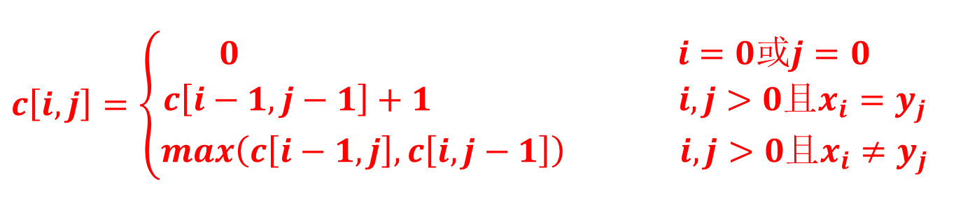
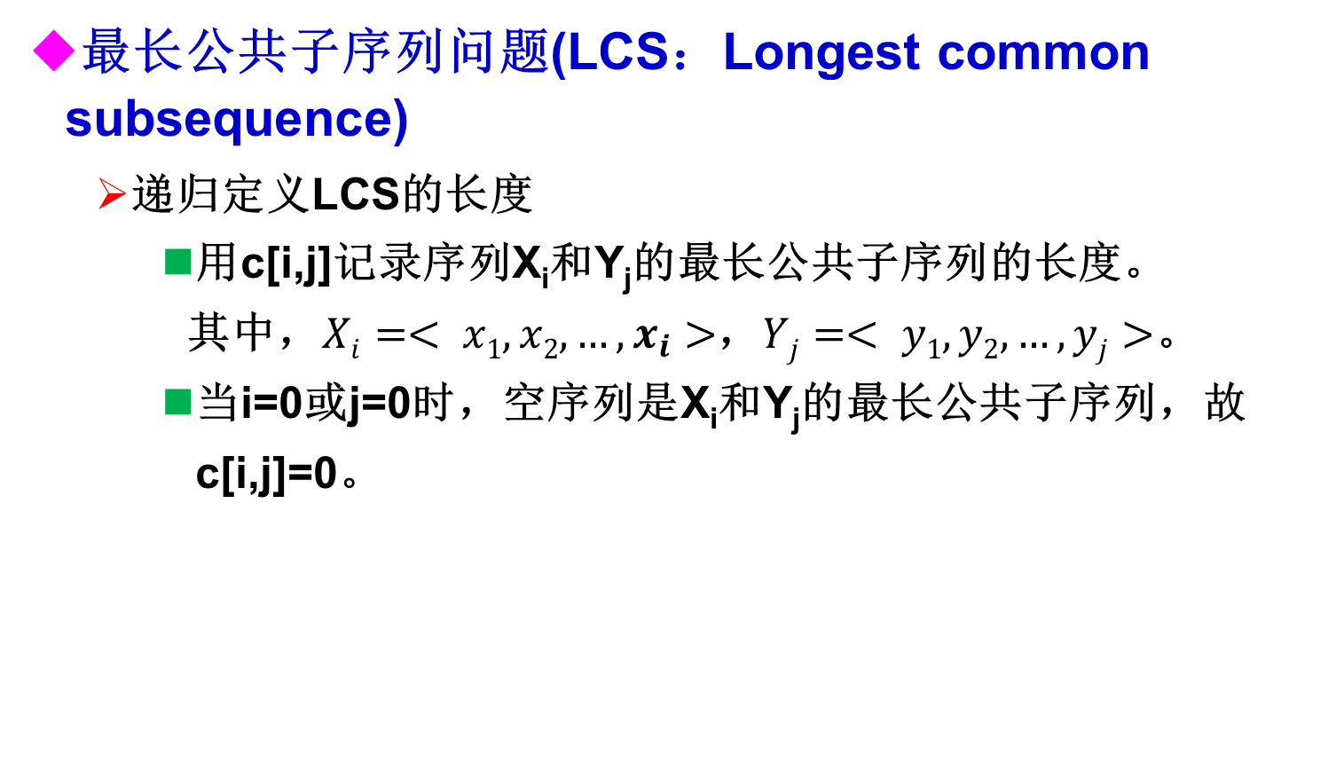
最长公共子序列问题
最长公共子序列问题(LCS：Longest common subsequence)
递归定义LCS的长度
用c[i,j]记录序列X_{i}和Y_{j}的最长公共子序列的长度。
其中，$Xi=< x1, x2, …, x_{i}>$，$Yj=< y1, y2, …, yj>$。
当i=0或j=0时，空序列是X_{i}和Y_{j}的最长公共子序列，故c[i,j]=0。
$$c\left[i,j\right]=\left\{\begin{aligned}0 i=0或j=0 \\ c\left[i−1,j−1\right]+1 i,j>0且x_{i}=y_{j} \\ \max\left(c\left[i−1,j\right],c\left[i,j−1\right]\right) i,j>0且x_{i}≠y_{j}\end{aligned}\right.$$

Slide 76


最长公共子序列问题
证明：$x_{i}=y_{j}时$，$c\left[i,j\right]=c\left[i−1,j−1\right]+1$
X: | x₁ | x₂ | x₃ | … | x_{i} | … | x_{m}
=
Y: | y₁ | y₂ | … | y_{i} | … | y_{n}
假设：Z_{k}=<z₁, z₂, …, z_{k}>是$Xi=< x1, x2, …,x_{i}>$，$Yj=< y1, y2, …, yj>的$最长公共子序列，则：
c[i,j]=k;
必然有：z_{k}=$x_{i}=y_{j};$
如果z_{k}≠$x_{i}$，那么可以将$x_{i}=y_{j}$追加到Z_{k}的末尾，得到$Xi$ $和Yj 的$一个长度为k+1的公共子序列，与假设矛盾。
Z_{k-1}=<z₁, z₂, …, z_{k-1}>是$Xi−1=< x1, x2, …, x_{i−1}>$，$Yj−1=< y1, y2, …, yj−1>的$公共子序列.

Slide 77
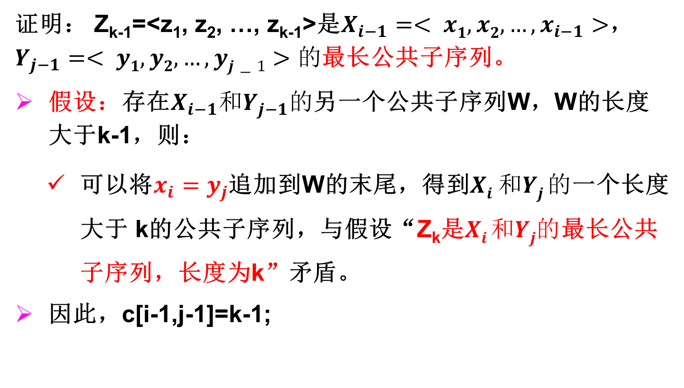
最长公共子序列问题
证明： Z_{k-1}=<z₁, z₂, …, z_{k-1}>是$X_{i−1}=< x1, x2, …, x_{i−1}>$，$Y_{j−1}=< y1, y2, …, yj−1>的$最长公共子序列。
假设：存在$X_{i−1}和Y_{j−1}的$另一个公共子序列W，W的长度大于k-1，则：
可以将$x_{i}=y_{j}$追加到W的末尾，得到$Xi$ $和Yj 的$一个长度大于 k的公共子序列，与假设“Z_{k}是$Xi 和Yj的$最长公共子序列，长度为k”矛盾。
因此，c[i-1,j-1]=k-1;
c[i,j]=c[i-1,j-1]+1;

Slide 78

最长公共子序列问题
证明：$x_{i}≠y_{j}时$，$c\left[i,j\right]=max\left(c\left[i−1,j\right],c\left[i,j−1\right]\right)$
假设：Z_{k}=<z₁, z₂, …, z_{k}>是$Xi=< x1, x2, …,x_{i}>$，$Yj=< y1, y2, …, yj>的$最长公共子序列。
如果 z_{k}${≠x}_{i}$， Z_{k}是$Xi−1和Yj$的一个公共子序列，如果$存在X_{i−1}和Y_{j}的$另一个公共子序列W，W的长度大于k，则W也是$Xi和Yj$的一个公共子序列，与“Z_{k}是$Xi和Yj$的最长公共子序列，长度为k”矛盾。因此，z_{k}${≠x}_{i}$， Z_{k}是$Xi−1和Yj$的一个最长公共子序列($长度c\left[i−1,j\right]$)。
同理可证：如果 z_{k}${≠y}_{j}$， Z_{k}是$Xi和Yj−1$的一个最长公共子序列($长度c\left[i,j−1\right]$) 。
$c\left[i,j\right]=max\left(c\left[i−1,j\right],c\left[i,j−1\right]\right)$

Slide 79
最长公共子序列问题
X_{i}和Y_{j}的最长公共子序列Z_{k}包含X_{i}和Y_{j}的前缀的最长公共子序列，即Z_{k} 包含：
X_{i-1}和Y_{j}的最长公共子序列
X_{i}和Y_{j-1}的最长公共子序列
X_{i-1}和Y_{j-1}的最长公共子序列
最长公共子序列问题具有最优子结构性质。

Slide 80
最长公共子序列问题
LCS(X,Y,i,j) //X[1…i],Y[1…j]
{
if(i==0 OR j==0) c[i,j]←0;
else if(X[i]==Y[j]) c[i,j]←LCS(X,Y,i-1,j-1)+1;
else c[i,j]←max{LCS(X,Y,i-1,j),LCS(X,Y,i,j-1)};
return c[i,j];
}
最坏情况下，X[i]≠Y[j]，每次递归求解两个子问题：
LCS(X,Y,i-1,j)，LCS(X,Y,i,j-1)

Slide 81

最长公共子序列问题
计算LCS(X,Y,3,4)
利用问题的最优子结构性质，以自底向上的方式递归地从子问题的最优解逐步构造出整个问题的最优解。
指数级运行时间

Slide 82

最长公共子序列问题
重叠子问题（Overlapping subproblems）
最长公共子序列问题具有重叠子问题性质。
计算X[1…m]和Y[1…n]的最长公共子序列：在所考虑的子问题空间中，总共有$θ(m∗n)$个不同的子问题。
对每一个子问题只解一次，将其解存入一个表中，当再次需要解此子问题时，直接查找，避免重复计算。

Slide 83

最长公共子序列问题
LCS(X,Y,i,j) //X[1…m],Y[1…n],数组c的全部元素已经初始化为-1.
{
if(c[i,j]==-1)
{
if(i==0 OR j==0) c[i,j]←0;
else if(X[i]==Y[j]) c[i,j]←LCS(X,Y,i-1,j-1)+1;
else c[i,j]←max{LCS(X,Y,i-1,j),LCS(X,Y,i,j-1)};
}
return c[i,j];
}
最坏情况下，LCS(X,Y,m,n)总共需要计算$θ(m∗n)$个不同的子问题。

Slide 84


最长公共子序列问题
LCS_LENGTH(X,Y) //X[0…m],Y[0…n]，计算X和Y的最长公共子序列长度
{ m←length[X]; n←length[Y]; for (i←0 to m) c[i,0]←0;
for (j←0 to n) c[0,j]←0; for (i←1 to m) { for (j←1 to n) if (x[i]==y[j]) {c[i,j]←c[i-1,j-1]+1; b[i,j]←’↖’;}
else if (c[i-1,j]≥c[i,j-1]) {c[i,j]←c[i-1,j]; b[i,j]←’↑’;}
else {c[i,j]←c[i,j-1]; b[i,j]←’←’}
} return c and b;
}
运行时间为：$Θ(mn)$
空间复杂度为：$Θ(mn)$
c[i,j]存储X_{i}与Y_{j}的最长公共子序列的长度;
b[i,j]记录指示c[i,j]的值是由哪一个子问题的解达到的，这在构造最长公共子序列时要用到。

Slide 85

最长公共子序列问题

Slide 86
最长公共子序列问题
构造最长公共子序列
由算法LCS_LENGTH计算得到的数组b可用于快速构造序列X=<x₁, x₂, …, x_{m}>和Y=<y₁, y₂, …, y_{n}>的最长公共子序列。
首先从b[m,n]开始，沿着其中的箭头所指的方向在数组b中搜索。当b[i,j]中遇到"↖"时，表示X_{i}与Y_{j}的最长公共子序列是由X_{i-1}与Y_{j-1}的最长公共子序列在尾部加上x_{i}得到的子序列；当b[i,j]中遇到"↑"时，表示X_{i}与Y_{j}的最长公共子序列和X_{i-1}与Y_{j}的最长公共子序列相同；当b[i,j]中遇到"←"时，表示X_{i}与Y_{j}的最长公共子序列和X_{i}与Y_{j-1}的最长公共子序列相同。

Slide 87
最长公共子序列问题

Slide 88
最长公共子序列问题
LCS-print(b,X,i,j) //根据b的内容打印出X_{i}与Y_{j}的最长公共子序列
{ if (i==0 or j==0) return; if (b[i,j]==‘↖’)
{ LCS(b,X,i-1,j-1);
print(x[i]); /*打印x[i]*/ } else if (b[i,j]==‘↑’) LCS(b,X,i-1,j);
else LCS(b,X,i,j-1);
}
LCS-print(b,X,m,n)，每一次的递归调用使i或j减1，因此算法的计算时间为O(m+n)。

Slide 89
投资问题
投资问题
m元钱，投资n个项目，效益函数f_{i}(x)表示第i个项目投x元的效益，i=1,2,..,n。
求如何给每个项目分配钱数使得总效益最大？
实例：5万元，投资给4个项目，效益函数：
x | f₁(x) | f₂(x) | f₃(x) | f₄(x)
0 | 0 | 0 | 0 | 0
1 | 11 | 0 | 2 | 20
2 | 12 | 5 | 10 | 21
3 | 13 | 10 | 30 | 22
4 | 14 | 15 | 32 | 23
5 | 15 | 20 | 40 | 24

Slide 90


投资问题
问题建模
输入：m, n, f_{i}(x), i=1,2,…,n, x=1,2,…,m
输出解：n维向量<x₁, x₂, …, x_{n}>, x_{i}是投给第i个项目给的钱数，使得满足下述条件：
目标函数：
约束条件：
$$max⁡\sum_{i=1}^{n}{f_{i}{(x}_{i})}$$
$$\sum_{i=1}^{n}{x_{i}=m, x_{i}∈N}$$

Slide 91
投资问题
暴力枚举：时间复杂度为指数级
x | f₁(x) | f₂(x) | f₃(x) | f₄(x)
0 | 0 | 0 | 0 | 0
1 | 11 | 0 | 2 | 20
2 | 12 | 5 | 10 | 21
3 | 13 | 10 | 30 | 22
4 | 14 | 15 | 32 | 23
5 | 15 | 20 | 40 | 24
x₁+x₂+x₃+x₄=5
w₁=<0,0,0,5>,V(w₁)=24
w₂=<0,0,1,4>,V(w₂)=25
w₃=<0,0,2,3>,V(w₃)=32
……
w₅₆=<5,0,0,0>,V(w₅₆)=15
最优解：w=<1,0,3,1>
效益最大值：V(w)=11+30+20=61

Slide 92
投资问题
暴力穷举法的效率
方程 x₁+x₂+…+x_{n}=m 的非负整数解< x₁, x₂, …, x_{n}>的个数：
可行解 < x₁, x₂, …, x_{n}>可表示成0-1序列：
…
1 … 1
0
1 … 1
0
0
1 … 1
m个1，n-1个0
x₁个
x₂个
x_{n}个
例如：n=4, m=8
可行解 < 2,3,1,2>可表示成如下序列：
1 1 0 1 1 1 0 1 0 1 1
每一个分配方案和一个0-1序列对应，
因此解的个数就是0-1序列的个数。

Slide 93

投资问题
暴力穷举法的效率
m个1，n-1个0 构成的0-1序列的个数
$C\left(m+n−1,m\right)$
$$=\frac{\left(m+n−1\right)!}{m!\left(n−1\right)!}$$
$=\text{Θ}({\left(1+ε\right)}^{m+n−1})$ (ε>0)
有更好的算法吗？
0-1序列个数是输入规模的指数函数

Slide 94

投资问题
动态规划求解：
假设F_{k}(x)：x元钱投给前k个项目最大效益
若知道p元钱(p≤x)投给前k-1个项目的最大效益F_{k-1}(p)，确定x元钱投给前k个项目的方案。
递推方程：
$Fk(x)=\underset{{0≤x}_{k}≤x}{\underbrace{max}}⁡\{f_{k}\left(x_{k}\right)+\text{F}\text{k}\text{−1}(\text{x}\text{−}x_{k}\text{)}\}$ k=2,3,4,…,n
$F1(x)=f_{1}\left(x\right)$ k=1

Slide 95

投资问题
x | f₁(x) | f₂(x) | f₃(x) | f₄(x)
0 | 0 | 0 | 0 | 0
1 | 11 | 0 | 2 | 20
2 | 12 | 5 | 10 | 21
3 | 13 | 10 | 30 | 22
4 | 14 | 15 | 32 | 23
5 | 15 | 20 | 40 | 24
k=1, x=1,2,3,…,m，把x元钱分配给前1个项目
$F1\left(1\right)=11,F1\left(2\right)=12,F1(3)=$13, $F1\left(4\right)=14,F1(5)=15$

Slide 96

投资问题
x | f₁(x) | f₂(x) | f₃(x) | f₄(x)
0 | 0 | 0 | 0 | 0
1 | 11 | 0 | 2 | 20
2 | 12 | 5 | 10 | 21
3 | 13 | 10 | 30 | 22
4 | 14 | 15 | 32 | 23
5 | 15 | 20 | 40 | 24
k=2：x=1,2,3,…,m，把x元钱分配给前2个项目
x=1，分配方案：(0,1), (1,0) ，
$$F2\left(1\right)=max\left\{f_{2}\left(0\right)+\text{F}\text{1}\text{(}\text{1)}\text{)},f_{2}\left(1\right)+\text{F}\text{1}\text{(}\text{0)}\right\}=11$$

Slide 97

投资问题
x | f₁(x) | f₂(x) | f₃(x) | f₄(x)
0 | 0 | 0 | 0 | 0
1 | 11 | 0 | 2 | 20
2 | 12 | 5 | 10 | 21
3 | 13 | 10 | 30 | 22
4 | 14 | 15 | 32 | 23
5 | 15 | 20 | 40 | 24
k=2：x=1,2,3,…,m，把x元钱分配给前2个项目
x=2，分配方案：(0,2), (1,1) ,(2,0)
$$F2\left(2\right)=max\left\{f_{2}\left(2\right)+F_{1}\left(0\right),f_{2}\left(1\right)+\text{F}\text{1}\text{(}\text{1),}{f_{2}\left(0\right)+F}_{1}\left(2\right)\right\}=12$$

Slide 98
投资问题
x | f₁(x) | f₂(x) | f₃(x) | f₄(x)
0 | 0 | 0 | 0 | 0
1 | 11 | 0 | 2 | 20
2 | 12 | 5 | 10 | 21
3 | 13 | 10 | 30 | 22
4 | 14 | 15 | 32 | 23
5 | 15 | 20 | 40 | 24
k=2：x=1,2,3,…,m，把x元钱分配给前2个项目
x=3，分配方案：(0,3), (1,2) ,(2,1),(3,0), F₂(3)=16
计算出：F₂(4)=21,F₂(5)=26

Slide 99

投资问题
最优解：F₄(5)=61
分配方案：
x₄(5)=1,→ x₄=1，第4个项目分配1万元→ x₃(5-1)= x₃(4)
x₃(4)=3,→ x₃=3，第3个项目分配3万元→ x₂(4-3)= x₂(1)
x₂(1)=0,→ x₂=0，第2个项目分配0万元→ x₁(1-0)= x₁(1)
x₁(1)=1,→ x₁=1，第1个项目分配1万元

Slide 100

投资问题
时间复杂度分析
$Fk(x)=\underset{{0≤x}_{k}≤x}{\underbrace{max}}⁡\{f_{k}\left(x_{k}\right)+\text{F}\text{k}\text{−1}\text{(}\text{x}\text{−}x_{k}\text{)}\}$ k>1
$$F1(x)=f_{1}\left(x\right)$$
${0≤x}_{k}≤x$，$x_{k}$有x+1种可能的取值
计算$Fk(x)$ (2≤k≤n, 1≤x≤m) 需要:
x+1次加法
x次比较

Slide 101



投资问题
$$总加法次数：\sum_{k=2}^{n}{\sum_{x=1}^{m}{\left(x+1\right)=\frac{1}{2}\left(n−1\right)m(m+3)}}$$
$$总比较次数：\sum_{k=2}^{n}{\sum_{x=1}^{m}{x=\frac{1}{2}\left(n−1\right)m(m+1)}}$$
$时间复杂$度为：$O(nm^{2})$

Slide 102
石子合并问题
有n堆石子排成一排，每堆石子的数量已知。将n 堆石子并成为一堆。合并的规则是：每次只能合并相邻的两堆石子，合并的花费为这两堆石子的总数。经过n-1次合并后成为一堆，求总的最小花费。
例如：输入样例：
3
2 4 5
输出样例：17
样例计算：
（1）第一次合并 2+4=6；
（2）第二次合并 6+5=11；
总花费是6+11=17

Slide 103
石子合并问题
定义状态
dp[i][j]：合并从第i堆石子到第j堆石子的最小花费；
问题的解：dp[1][n]
设sum[i][j]为从第i堆到第j堆的区间的石子和

Slide 104
石子合并问题
可能的合并有多少种情况？
（1）合并之前 dp[i][i] = 0，1≤i≤n；
（2）两堆合并：
例如：dp[1][2] = dp[1][1] + dp[2][2] + sum[1][2];
总结：dp[i][i+1] = dp[i][i] + dp[i+1][i+1] + sum[i][i+1];

Slide 105
石子合并问题
（3）三堆合并
例如：合并第1堆到第3堆，有2种情况：
dp[1][3] = min(dp[1][1]+dp[2][3],dp[1][2]+dp[3][3])+sum[1][3];
总结：dp[i][i+2]=min(dp[i][i]+dp[i+1][i+2],dp[i][i+1]+dp[i+2][i+2])+sum[i][i+2];

Slide 106
石子合并问题
（4）推广：从第i堆到第j堆的合并：
dp[i][j] = min(dp[i][k]+dp[k+1][j]) + sum[i][j]，i≤k≤j-1
状态转移方程

Slide 107
石子合并问题
时间复杂度：O(n³)。
优化？

Slide 108
数位DP
“数位DP”：对数字的“位”进行的与计数有关的DP。
数位DP用来解决与数字操作有关的问题，例如数位之和问题、特定数字问题等等。
这些问题的特征是：给定的区间超级大，不能用暴力的方法逐个检查，必须用接近O(logn)复杂度的算法。解题的思路，是用DP对“数位”进行操作，记录已经算过的区间的状态，用在后续计算中，快速进行大范围的筛选。

Slide 109
数位DP
例如：一个数字，如果包含'4'或者'62'，它是不吉利的；给定m和n，0 < m ≤ n <10¹⁸，统计[m, n]范围内吉利数的个数。
按“从高位到低位”的顺序进行排除。
例如，求1~999999内不包含4的数：
先检查6位数：
(1)排除最高位是4的数，即400000~499999。一次全排除了。
(2)在最高位不是4的6位数中，排除次高位是4的数。……
继续检查5位数、4位数......直到结束。

Slide 110
数位DP
定义状态dp[i][j]：它表示i位数中，首位是j，符合要求的数的个数。
例如，dp[6][1]表示首位是1的6位数，即100000~199999中符合要求的数有多少个。
如何求dp[6][1]？计算首位数字1后面的5位数就可以了，即计算00000~99999中符合要求的数。
递推公式：

Slide 111
动态规划
请阅读《Introduction to Algorithms，Third Edition》：
Chapter 15： Dynamic Programming

